Slide 1
Comissão de Assuntos Econômicos
44ª reunião, Extraordinária
10/Set/2024

Slide 2

Apresentação Institucional
  Fundada em janeiro de 2000, a Associação Brasileira das Prestadoras de Serviços de Telecomunicações Competitivas - TelComp representa mais de 60 empresas de telecomunicações e atua para promover a competição como alavanca para o desenvolvimento do setor.
  Sua reputação institucional é fundamentada por posicionamentos proativos e coerência na defesa de teses importantes para a economia digital, como a Reforma Tributária.
  Com legitimidade reconhecida pelo Supremo Tribunal Federal, a TelComp é interlocutora no setor, representando os interesses de suas Associadas perante os Poderes Executivo, Legislativo e Judiciário, com especial atenção para os Ministérios, Congresso, Governos Estaduais e Municipais, Anatel, Tribunais de Contas e CADE.

Slide 3
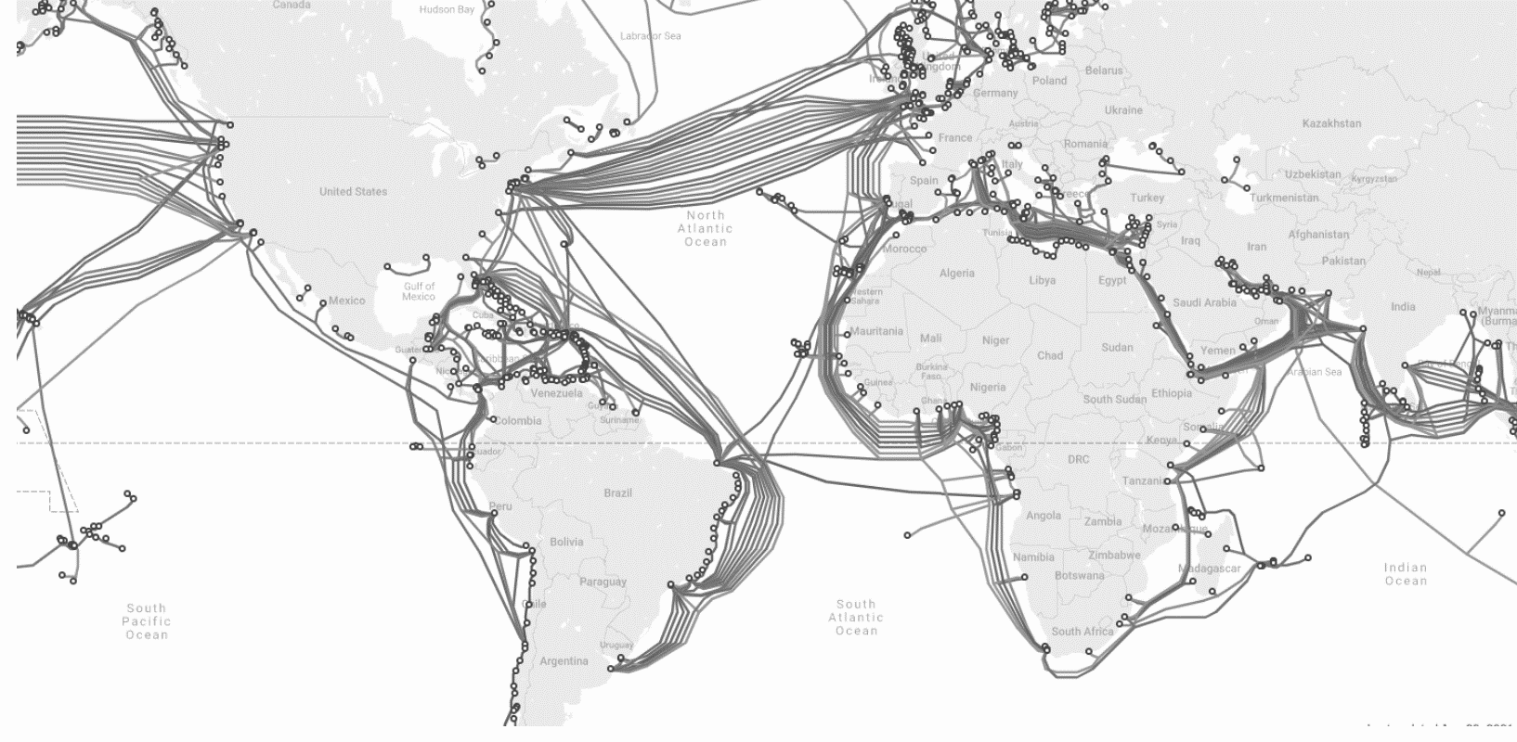
  Cadeia de Valor: uma visão geral
Conexão Internacional
Transporte e
redes metropolitanas
Serviços para
Cliente Corporativo
e Governo
Acesso ao
Cliente Residencial
e PME
Empresas de cabos submarinos
Vendem acesso ao backbone internacional da Internet e para redes privativas.
Clientes são outras operadoras e empresas
No passado o fornecimento de conexão Internacional era controlado por grandes grupos integrados sem competição.
Submarine Cable Map Trivia (telegeography.com)

Slide 4
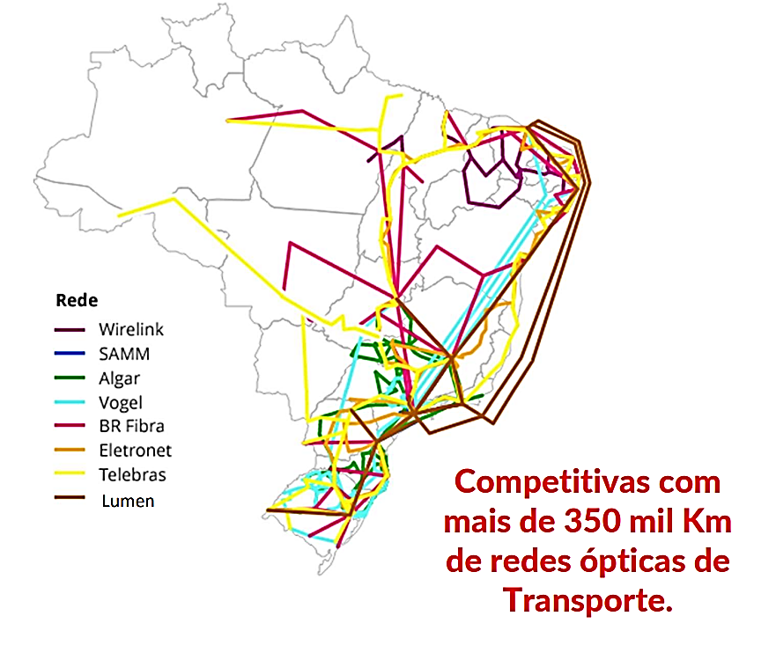
  Cadeia de Valor: uma visão geral
Conexão Internacional
Transporte e
redes metropolitanas
Serviços para
Cliente Corporativo
e Governo
Acesso ao
Cliente Residencial
e PME
Empresas com redes ópticas de transporte e/ou metropolitanas.
Atuam no atacado vendendo capacidade para outras prestadoras, Data Centers ou grandes corporações.
Os provedores regionais dependiam dos grandes grupos para operar mas hoje contam com ofertas competitivas

Slide 5
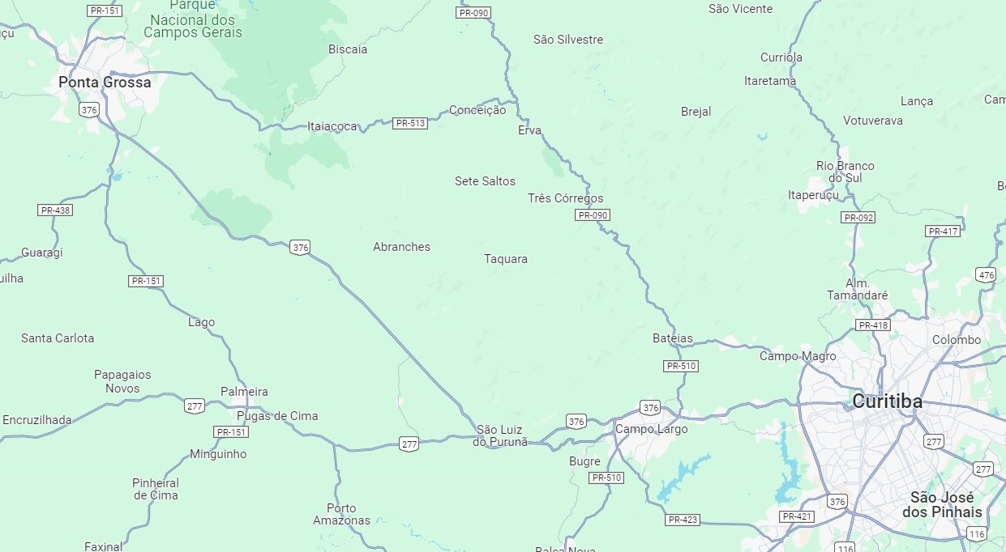
  Cadeia de Valor: uma visão geral
Conexão Internacional
Transporte e
redes metropolitanas
Serviços para
Cliente Corporativo
e Governo
Acesso ao
Cliente Residencial
e PME
Empresas que oferecem serviços de Telecom e TI para clientes corporativos e governo.
Podem possuir ou alugar de terceiros as redes de acesso a estes clientes.
MVNOs e Data Centers
A possiblidade de contratação de insumos de atacado (conexão internacional e transporte) abriu o mercado corporativo para novos competidores
Empresas que possuem redes de acesso ao cliente residencial e PME e oferecem acesso a internet.
Móveis Regionais
Com a competição no atacado, hoje os provedores regionais e pequenas operadoras conseguem oferecer serviços em praticamente todos os municípios do país.
Nas cidades com menos de 30 mil habitantes, o acesso a internet é feito por pequenas
Operadoras/Competitivas

Slide 6

Da essencialidade do Setor de Telecomunicações
  Tema 745 da Repercussão Geral: para fins de determinação da carga tributária do ICMS, o Supremo Tribunal Federal reconheceu a essencialidade do serviço de comunicação, considerando seu caráter necessário e indispensável para a sociedade, característica que também foi reconhecida pelo Congresso Nacional com a edição da Lei Complementar nº 194/2022;
  Decreto nº 640/1962: considera os serviços de telecomunicações como indústria básica, característica essa corroborada em diversas outras oportunidades ao longo das últimas décadas, com destaque para a jurisprudência formada no Superior Tribunal de Justiça, referente ao Tema Repetitivo 541, que equipara as empresas de telecomunicação às indústrias, para fins de apuração do ICMS;
  Decreto nº 10.282/2020: definiu os serviços de telecomunicações e de Internet como serviços essenciais, cujo funcionamento deve ser resguardado mesmo face à adoção das medidas excepcionais de enfrentamento ao COVID19.

Slide 7
Do apoio às Emendas 65-U e 886-U
  Em atenção ao PLC nº 68 de 2024, em curso no Senado Federal, a TelComp mostra seu apoio para aprovação das emendas de números 65-U e 886-U, de autoria dos Senadores Eduardo Gomes e Izalci Lucas, respectivamente, que tratam da inclusão do serviço de telecomunicação no rol dos artigos 110 e 112, II, do PLP, para que seja aplicada a restituição via cashback de 100% para CBS e de 20% para o IBS.
  Com o intuito de evitar a tributação excessiva sobre os itens essenciais consumidos pela população (especial baixa renda), o PLP prevê o mecanismo do cashback para a redução do impacto da CBS e do IBS.
  Nesse sentido, as emendas 65-U e 886-U têm a louvável iniciativa de aplicar aos serviços de telecomunicação o mesmo tratamento de restituição já previsto no projeto de lei para o fornecimento de energia elétrica e de água, bem como para a coleta e o tratamento de esgoto.
  Deixar os serviços de telecom de fora, seria equivalente a considerá-los como serviços supérfluos, quando, na realidade, a sua importância é equivalente aos serviços já contemplados pelo cashback.

Slide 8
Da problemática enfrentada
  Atualmente, existem diversos provedores que estão na informalidade e se dedicam à prestação de serviços de telecomunicações para a população de baixa renda.
  Parte desses provedores permanece artificialmente no Simples Nacional, reduzindo indevidamente a arrecadação tributária e prejudicando a competitividade das empresas
  As autoridades competentes não possuem estrutura para fiscalização desses provedores.
  Portanto, a aprovação da Reforma Tributária com implementação do cashback para os serviços de telecomunicações, acarreta nas seguintes benefícios:

Slide 9
Da problemática enfrentada
  Promoção da universalização de fato da conectividade;
  Tributação mais justa;
  Formalização dos provedores, que pode resultar em aumento da arrecadação tributária;
  Incentivo à competitividade nesse segmento de baixa renda;
  Melhora da qualidade do serviço; e
  Redução da necessidade de fiscalização pelo Poder Público.

Slide 10
  Muito obrigado!
  Luiz Henrique Barbosa da Silva
  Presidente Executivo
  telcomp@telcomp.org.br
  +55 11 99644-8935
  Mais informações: www.telcomp.org.br

